Slide 1
Données pour code site: LAA054 - NOMATIS
Lignes: 1 | ST FO: NOMATIS

Slide 2
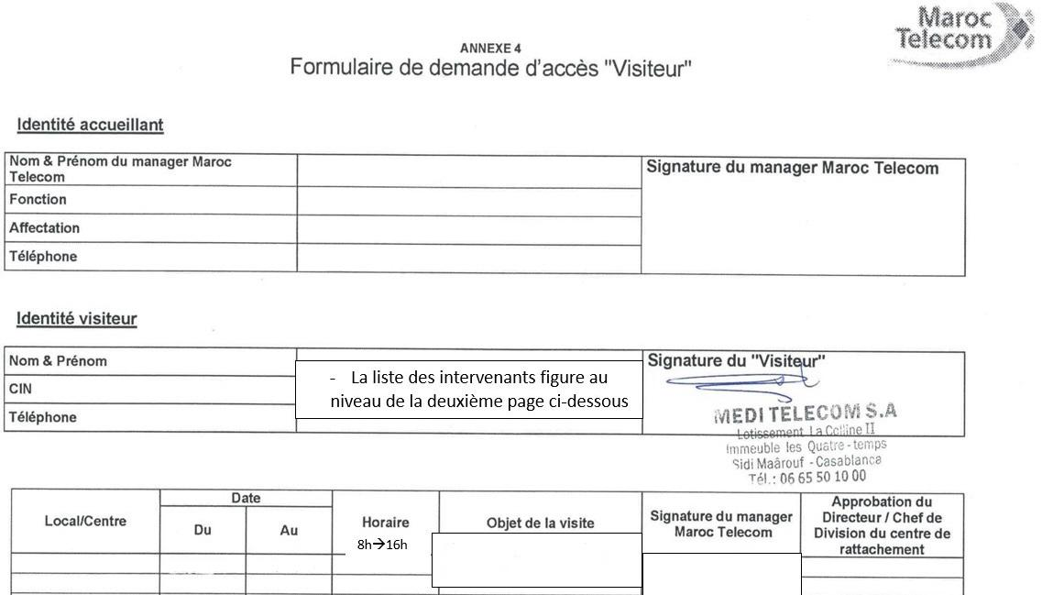
code site | ST FO | contact ERPT | DR IAM | ville | X Départ ERPT - Y Départ ERPT | X Arrivée ERPT Proposition1 - Y Arrivée
LAA054 | NOMATIS | 0660127763 AZEDDINE | Agadir | Laâyoune | -13.20307799999999965, 27.1434570000000015 | 27.14227788, -13.20136240

